Slide 1


«Мост Дружбы»
Санкт-Петербург
Долгушевская Тамара

Slide 2
Описание проблемы
Большой интерес и участие серебряных волонтеров в международных мероприятиях и событиях даёт возможность общения и знакомства с зарубежными волонтёрами. Однако им не хватает опыта и знаний, чтобы стать Волонтёрами Мира
Со странами СНГ у нас большая общая история. К сожалению, в последние годы ослаблены связи между братскими народами бывших союзных Республик, теряется система культурного сотрудничества.
Развитие международного сотрудничества в сфере добровольчества между Россией и странами СНГ поможет сближению наших народов и сохранению духовного и исторического единства.

Slide 3
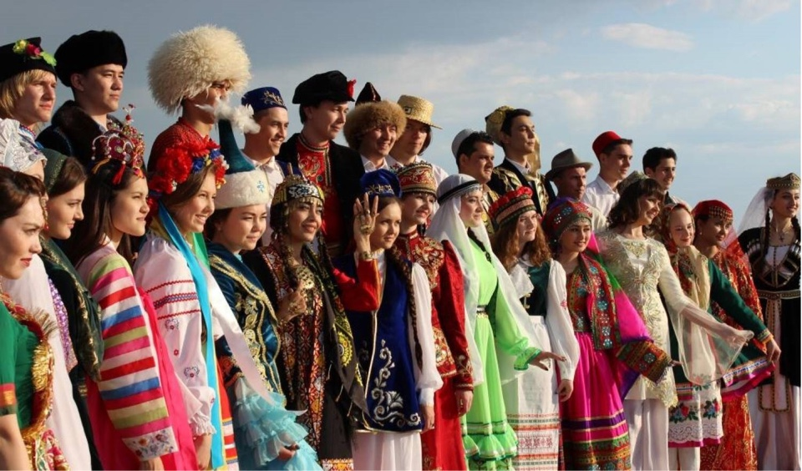
Цели проекта
1. Объединить волонтеров стран СНГ и России для разработки и участия в совместных волонтерских проектах.
2. Укрепить сотрудничество между нашими странами
Целевая группа
Серебряные волонтёры Санкт-Петербурга,
Регионов России и пожилые граждане стран СНГ

Slide 4
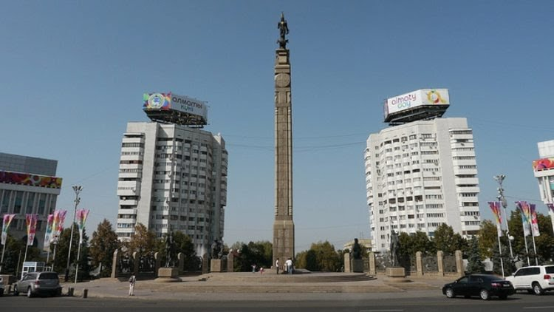
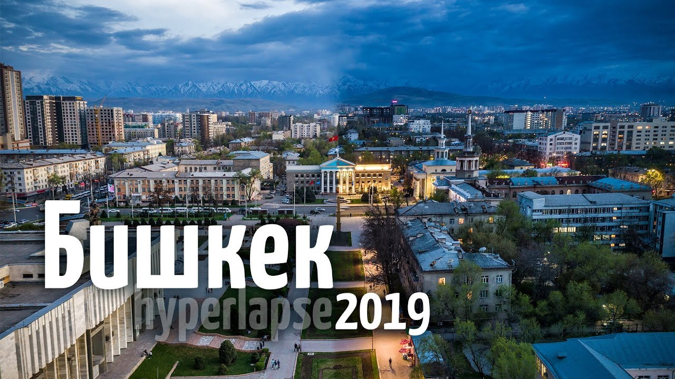
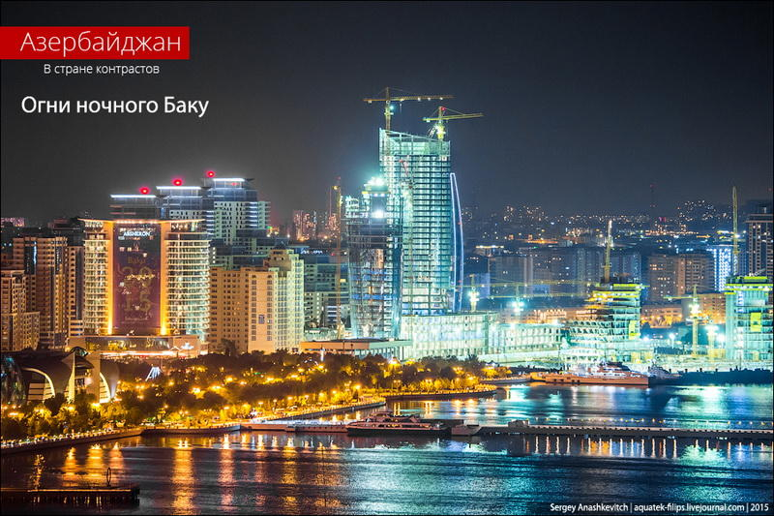
Механизм решения проблемы
Для реализации проекта «Мост Дружбы» мы выбрали 7 стран СНГ (Казахстан, Азербайджан, Кыргызстан , Молдова, Белоруссия, Грузия, Армения).

Slide 5
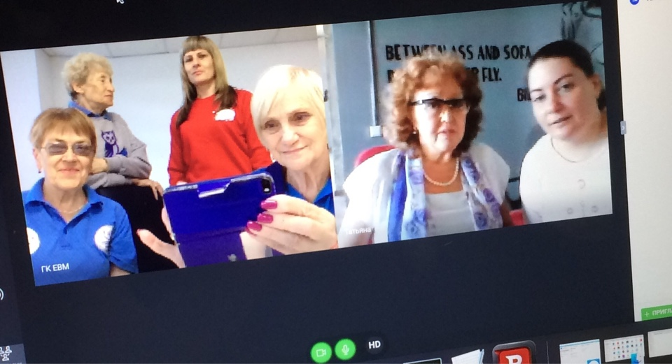
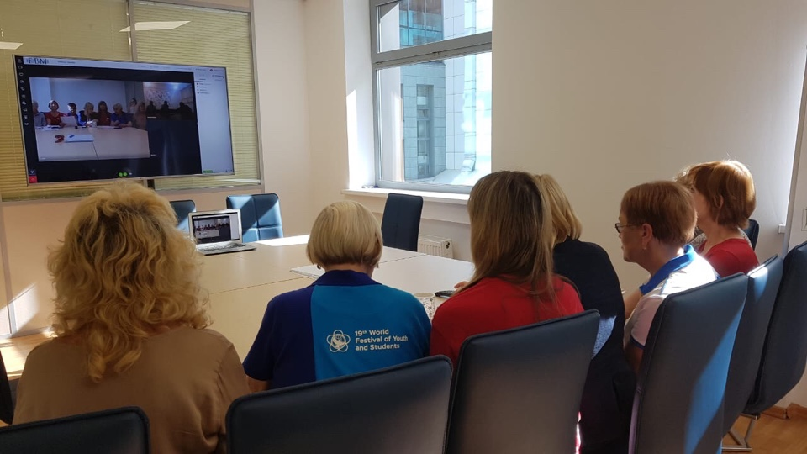
Результаты проекта
Установлены контакты с тремя странами СНГ(Казахстан, Киргизия и Азербайджан), проведены 3 телемоста с руководителями волонтерских организаций, разработан предварительный план взаимодействия.
Будут новые культурные связи и выстраиваются личные коммуникативные взаимоотношения между волонтёрами из разных стран.

Slide 6
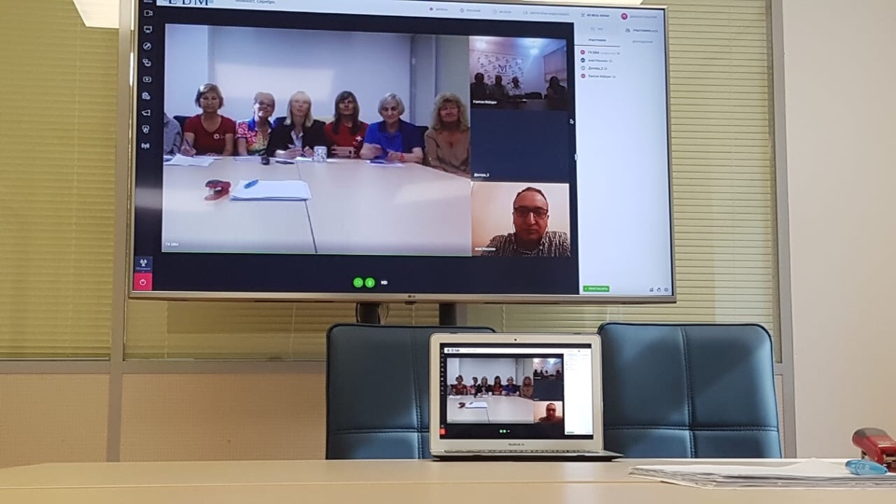
Результаты проекта
✓ Организован обмен опытом между руководителями и серебряными волонтерами России и стран СНГ, по итогам которого будет издан сборник лучших практик «Серебряных» волонтеров Мира.
✓ Сформировано международное сообщество «серебряных» волонтеров России и стран СНГ.
✓ Произошел обмен опытом, который позволит повысить качество работы волонтерских организаций, работающих со старшим поколением.

Slide 7

Результаты проекта
В проекте примут участием:
✓ 7 стран и более 500 «серебряных» волонтеров.
✓ 14 партнерских организаций, которые работаю со старшим поколением и развивают серебряное волонтёрство.
✓ Будет выпущено 1 пособие, которое будет включать лучшие практики.
✓ Проведено не менее 21 вебинара.
✓ Проведено не менее 14 телемостов.
✓ Проведено не менее 2-х акций: «Активное долголетие» и «75-летие победы».

Slide 8
Уникальность проекта
Уникальность проекта в том, что мы впервые в России объединяем страны ближнего зарубежья, привлекая их в реализацию общего проекта, и мы хотим и готовы делиться своими знаниями и опытом, так же нам всем интересен опыт наших друзей. (Обмен опытом).
Мы предлагаем проведение мастер-классов, семинаров (формат может быть разный: обучение как для руководителей, так и для волонтеров), культурные обмены/стажировки по договоренности со сторонами; участие СВ СНГ в практиках нашего ВЦ; привлечение СВ стран СНГ к участию в международных спортивных и культурных мероприятиях как в России, так и за рубежом.

Slide 9
Спасибо за внимание!

